Slide 1


Bài
23
Rồng rắn lên mây
Notes:
Bài giảng thiết kế bởi: Hương Thảo - tranthao121006@gmail.com

Slide 2
Tiết 3

Slide 3


Viết

Slide 4
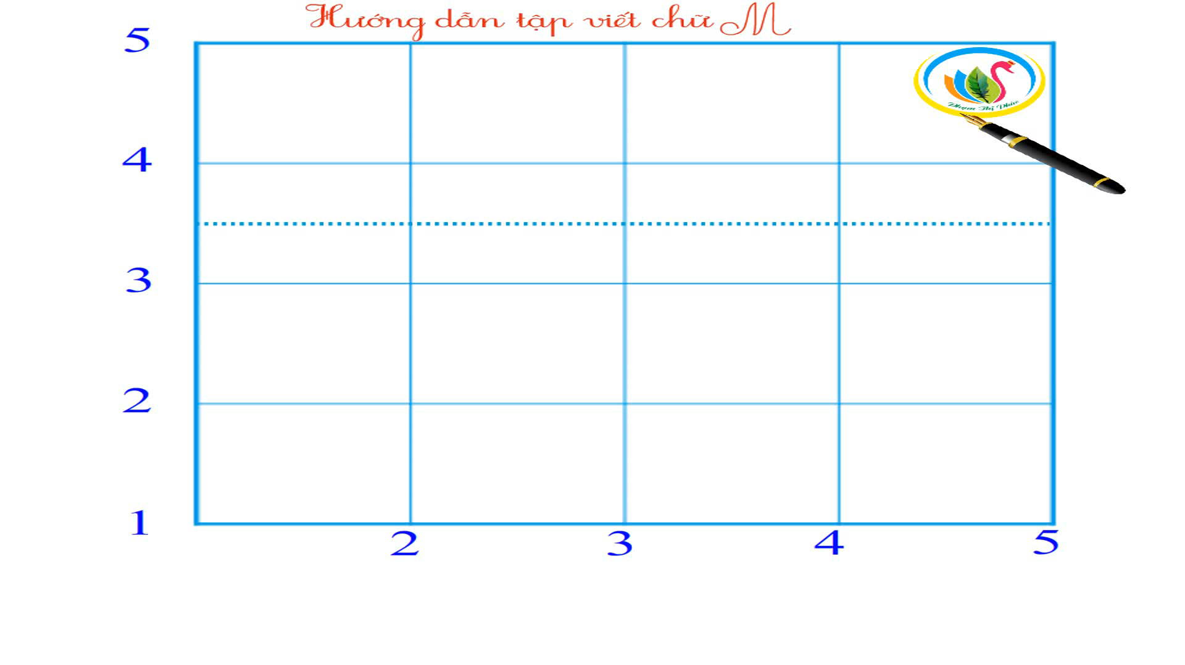
Notes:
Bài giảng thiết kế bởi: Hương Thảo - tranthao121006@gmail.com

Slide 5

Viết ứng dụng
/
Một con ngựa đau cả tàu bỏ cỏ.
Notes:
Bài giảng thiết kế bởi: Hương Thảo - tranthao121006@gmail.com

